Slide 1
Системы счисления
Информатика. 10 кл
Литвиненко Р.И.
СОШ 9. Таштагол

Slide 2
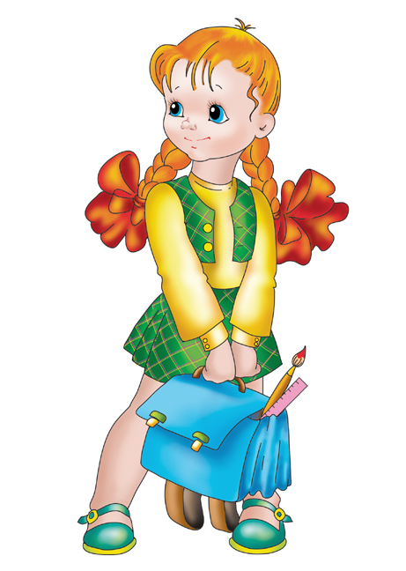
Может ли такое быть?
Ей было тысяча сто лет, Она в сто первый класс ходила, В портфеле по сто книг носила – Все это правда, а не бред. Когда, пыля десятком ног, Она шагала по дороге, За ней всегда бежал щенок С одним хвостом, зато стоногий. Она ловила каждый звук Своими десятью ушами, И десять загорелых рук Портфель и поводок держали. И десять темно-синих глаз Рассматривали мир привычно, Но станет все совсем обычным, Когда поймете наш рассказ.
А.Н. Стариков

Slide 3
Системой счисления называют способ представления чисел символами.
Например,
23 и XXIII

Slide 4
Наиболее известные нумерации мира:
Современная арабская нумерация
Древнеегипетская нумерация
Древнегреческая нумерация
Вавилонская нумерация
Нумерация индейцев Майя
Старо-Китайская нумерация
Славянская кириллическая нумерация
Славянская глаголическая нумерация
Латинская нумерация

Slide 5
Египетская нумерация
1. Как и большинство людей для счета небольшого количества предметов Египтяне использовали палочки.
Если палочек нужно изобразить несколько, то их изображали в два ряда, причем в нижнем должно быть столько же палочек сколько и в верхнем, или на одну больше.
10. Такими путами египтяне связывали коров
Если нужно изобразить несколько десятков, то иероглиф повторяли нужное количество раз. Тоже самое относится и к остальным иероглифам.
100. Это мерная веревка, которой измеряли земельные участки после разлива Нила.

Slide 6
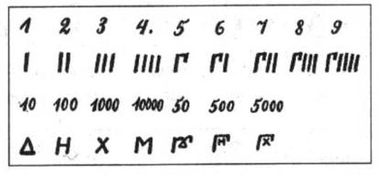
Древняя греческая нумерация

Slide 7
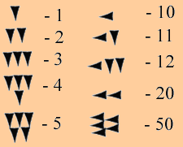
Вавилонская нумерация

Slide 8
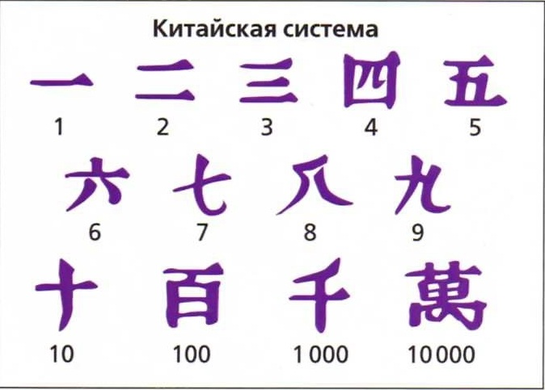

Slide 9
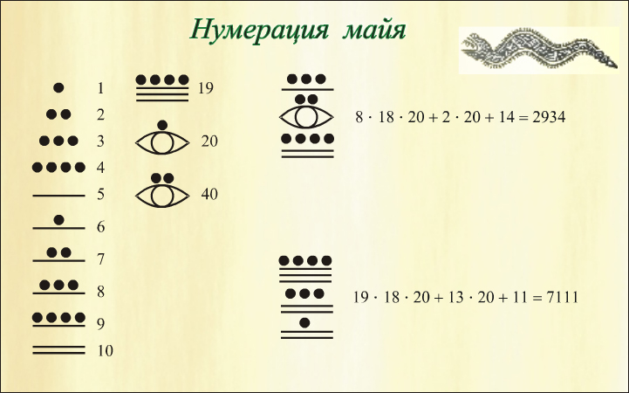

Slide 12
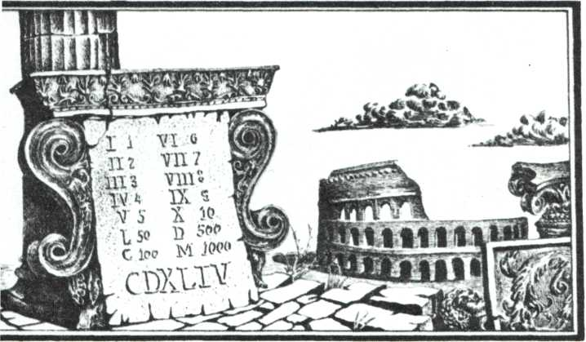
Цифры в Древнем Риме
MCMLXXXVI = ?
I V X L C D M
1 5 10 50 100 500 1000
Внизу крупными цифрами записано число 444

Slide 13
Арабская система счисления
Впервые зачатки появилась в Древнем Вавилоне, почти в то же время она была изобретена в Китае, потом в Индии, откуда перекочевала на Аравийский полуостров, а затем и в Европу. Здесь эту систему счисления назвали Арабской, и под этим именем она разошлась по всему миру. Так что, говоря "арабские числа" надо иметь в виду, ну, хотя бы индийские.

Slide 14
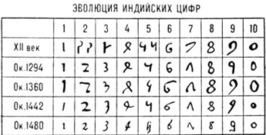

Slide 15
Виды систем счисления
Позиционные
значение цифры зависит от её позиции в числе
Непозиционные
значение цифры не зависит от её позиции в числе. Значение числа определяется суммой или разностью цифр
555
XXXIX

Slide 16
Позиционные системы счисления
Каждая позиционная система счисления имеет определенный алфавит и основание.
Количество цифр для записи числа
– основание (p)
Набор всех цифр для записи числа
– алфавит

Slide 17
Позиция цифры в числе называется разрядом.
Если основание больше 10 к десяти арабским цифрам добавляют латинские буквы.
Алфавиты систем счисления
Основание | Название | Алфавит
р = 2 | Двоичная | 0 1
р = 3 | Троичная | 0 1 2
р = 8 | Восьмеричная | 0 1 2 3 4 5 6 7
р = 16 | Шестнадцатеричная | 0 1 2 3 4 5 6 7 8 9 A B C D E F

Slide 18
Системы счисления, используемые в компьютерах
Кроме десятичной системы счисления широко используются системы с основанием, являющимся целой степенью числа 2, а именно:
двоичная (используются цифры 0, 1);
восьмеричная (используются цифры 0, 1, …, 7);
шестнадцатеричная (используются цифры 0, 1, …,9, а для следующих чисел – от десяти до пятнадцати – в качестве цифр используются символы А, В, С, D, E, F).

Slide 19
Двоичная система счисления

Slide 20
Развёрнутая форма записи числа
1854₁₀
=1*1000+8*100+5*10+4*1
3 2 1 0
1854₁₀= 1*10³ + 8*10² + 5*10¹+4*10⁰

Slide 21
Перевод целых чисел
из двоичной системы в десятичную
4
3
2
1
0
10111₂
= 1*2⁴
+ 0*2³
+ 1*2²
+ 1*2¹
+ 1*2⁰
10111₂ = 1*16 + 0*8 + 1*4 + 1*2 + 1*1 = 23₁₀
10111₂
= 23₁₀

Slide 22
Перевод целых чисел
из двоичной системы в десятичную
Над каждой цифрой числа справа налево записать по порядку степени двойки, начиная с нулевой.
Записать число в развернутой форме, т.е. представить в виде суммы произведений степеней двойки на соответствующие цифры числа.
Вычислить значение полученного выражения.
Записать десятичное число.
4
3
2
1
0
+ 1*2⁰
10111₂
= 1*2⁴
+ 1*2²
+ 1*2¹
10111₂ = 1*16 + 1*4 + 1*2 + 1*1 = 23₁₀
10111₂ = 23₁₀

Slide 23
Вычислите десятичные эквиваленты
двоичных чисел
Двоичное число | Десятичное число
111₂
1010₂
11011₂
101101₂

Slide 24
Может ли такое быть?
Ей было 1100 лет, Она в 101 класс ходила, В портфеле по 100 книг носила – Все это правда, а не бред. Когда, пыля десятком ног, Она шагала по дороге, За ней всегда бежал щенок С одним хвостом, зато 100ногий. Она ловила каждый звук Своими 10 ушами, И 10 загорелых рук Портфель и поводок держали. И 10 темно-синих глаз Рассматривали мир привычно, Но станет все совсем обычным, Когда поймете наш рассказ.
А.Н. Стариков

Slide 25
Перевод целых чисел
из десятичной системы в двоичную
265₁₀
= 256 + 8 + 1
265₁₀= 1*2⁸ + 1*2³ + 1*2⁰
1
1
1
2⁸ | 2⁷ | 2⁶ | 2⁵ | 2⁴ | 2³ | 2² | 2¹ | 2⁰
1
0
0
0
0
1
0
0
1
265₁₀= 100001001₂

Slide 26
Перевод целых чисел
из десятичной системы в двоичную
Способ 1. Метод разностей
1. Представить десятичное число в виде суммы десятичных чисел, являющихся степенями двойки.
2. Записать двоичное число: записать коэффициенты при соответствующих степенях 2 (отсутствующие степени 2 заменяются нулем).
265₁₀
= 256 + 8 + 1
265₁₀= 1*2⁸ + 1*2³ + 1*2⁰
2⁸ | 2⁷ | 2⁶ | 2⁵ | 2⁴ | 2³ | 2² | 2¹ | 2⁰
1
0
0
0
0
1
0
0
1
265₁₀= 100001001₂

Slide 27
Метод последовательного деления
2
1 37 2
1 18 2
0 9 2
1 4 2
0 2 2
0 1 2
1 0
Ответ: 75₁₀ = 1001011₂

Slide 28
Перевод целых чисел
из десятичной системы в двоичную
Способ 2. Последовательное деление
1. Разделить исходное число на основание новой системы (2) и запомнить остаток.
2. Полученное частное разделить на 2 и запомнить остаток и т.д.
3. Прекратить деление, когда частное станет равным нулю.
4. Записать все остатки в обратном порядке, начиная с последнего.
: 2
: 2
: 2
: 2
: 2
: 2
: 2
: 2
: 2
Число, частное
Остаток | 1 | 0 | 0 | 1 | 0 | 0 | 0 | 0 | 1
265
132
66
33
16
8
4
2
1
0
265₁₀=
1
0
0
0
0
1
0
0
1₂

Slide 29
Переведите числа из десятичной системы в двоичную
74
74₁₀=
121
121₁₀=
2014
2014₁₀=

Slide 30
В классе 1111₂ девочек и 1010₂ мальчиков.
У каждого ученика по 11₂ книг.
1) Сколько учеников в классе?
2) Сколько всего книг принесли ученики?
Ответы запишите в исходной системе счисления.

Slide 31
Сложение двоичных чисел
Правила сложения:
0+0=0
1+0=1
0+1=1
1+1=10
(единица переносится
в более старший разряд)
Примеры

Slide 32
В качестве примера сложим в столбик двоичные числа 110 и 11
110₂
11₂
1001₂
Проверим правильность вычислений сложением в десятичной системе счисления. Переведем двоичные числа в десятичную систему счисления и затем сложим их:
110₂ = 1*2² + 1*2¹ + 0*2⁰ = 6₁₀
11₂ = 1*2¹ + 1*2⁰ = 3₁₀
1001₂ = 1*2³ + 0*2² + 0*2¹ + 1*2⁰ = 9₁₀
Теперь переведем результат двоичного сложения в десятичное число: 6₁₀ + 3₁₀ = 9₁₀
Сравним результаты – сложение выполнено правильно.

Slide 33
Умножение двоичных чисел
Правила умножения:
0 · 0 = 0
1 · 0 = 0
0 · 1 = 0
1 · 1 = 1
Примеры

Slide 34
Умножение
В основе умножения лежит таблица умножения одноразрядных двоичных чисел.
Умножение многоразрядных двоичных
чисел происходит в соответствии с таблицей
умножения по обычной схеме, применяемой
в десятичной системе счисления с последовательным
умножением множимого на цифры множителя.
В качестве примера произведем умножение двоичных чисел 110 и 11:
110₂
11₂
110
110
10010₂
0×0=0
0×1=0
1×0=0
1×1=1

Slide 35
Выполните арифметические операции в двоичной системе
1) 110101₂+11001₂
2) 101101₂+1101₂

Slide 36
Заполните пропуски.
3)
 | 1 | 0 |  | 1
 |  | 1 | 1
1 | 0 |  | 1 | 0
4)
 | 1 | 1 | 0 | 1
 |  | 1 |  | 1 | 1
1 | 1 |  | 0 |  | 1

Slide 37
Выполните арифметические операции в двоичной системе
 |  |  | 1 | 0 | 1 | 1
 |  |  |  |  | 1 | 1
 |  |  | 1 | 0 | 0 | 1
 |  |  |  | 1 | 0 | 1

Slide 38
Вычитание
В основе лежит таблица вычитания одноразрядных двоичных чисел:
При вычитании многоразрядных чисел можно занять единицу в старшем разряде
110₂
11₂
11₂
0 – 0 = 0
1 - 0 = 1
1 – 1 = 0
10 – 1 = 1

Slide 39
Вычитание
В основе лежит таблица вычитания одноразрядных двоичных чисел:
При вычитании многоразрядных чисел можно занять единицу в старшем разряде
110₂
11₂
11₂
0 – 0 = 0
1 - 0 = 1
1 – 1 = 0
10 – 1 = 1

Slide 40
Деление
Операция деления выполняется по алгоритму, подобному алгоритму выполнения операции деления в десятичной системе счисления.
В качестве примера произведем деление двоичного числа 110 на 11:
110₂ 11₂
11 10₂
0

